Slide 1

VISUAL STUDIO CODE
1º DAW
Gonzalo
José Vicente
Samuel

Slide 2
ÍNDICE CONTENIDO
01
Introducción
Qué es Visual Studio Code.
02
Instalación
Primeros pasos.
03
Funcionalidad
Personalización, plugins, atajos.
04
Soporte
Optimización de lenguajes
05
Conclusiones
Ventajas y desventajas
06
Bibliografía
Fuente de inspiración y consulta de información.

Slide 3



VISUAL STUDIO CODE
Editor de código fuente desarrollado por Microsoft

Slide 4
INTRODUCCIÓN
SOPORTE DEPURACIÓN
CONTROL INTEGRADO GIT
PERSONALIZABLE
Código de depuración directamente desde el editor. Puede depurar con puntos de interrupción, pilas de llamadas y una consola interactiva.
Trabaja con Git directamente con los archivos diff, se pueden organizar y confirmar los cambios directamente desde el editor.
El usuario puede instalar extensiones para agregar nuevos idiomas, temas, depuradores y para conectarse a servicios adicionales. Las extensiones se ejecutan en procesos separados, lo que garantiza que no ralentizarán el editor.
GRATUITO
INTELLISENSE
FÁCIL Y SEGURO
Es gratuito y de código abierto, aunque la descarga oficial está bajo software propietario
Proporciona terminaciones inteligentes basadas en tipos de variables, definiciones de funciones y módulos importados para el autocompletado de la sintaxis.
Puedes alojar tus sitios con React, Angular, Vue, Node, Python y muchos más. Permite consultar y almacenar datos basados en documentos relacionales desde el propio editor.

Slide 5
INSTALACIÓN Primeros Pasos
DESCARGAR
Desde el navegador nos dirigimos a la página oficial de Visual Studio Code. https://code.visualstudio.com/
Desde la página principal nos descargaremos la última versión estable.
INSTALAR EN WINDOWS
Tenemos versiones para windows 7, 8 y 10 y para la arquitectura de 32 o 64 bits.
Hay diferentes instaladores para la versión de windows. Se recomienda elegir User installer.
INSTALAR EN LINUX
Para distribuciones Debian o Ubuntu: .deb
Para distribuciones Red Hat, Fedora o Suse: .tar.gz
INSTALAR EN MAC
MacOs10.10+

Slide 6
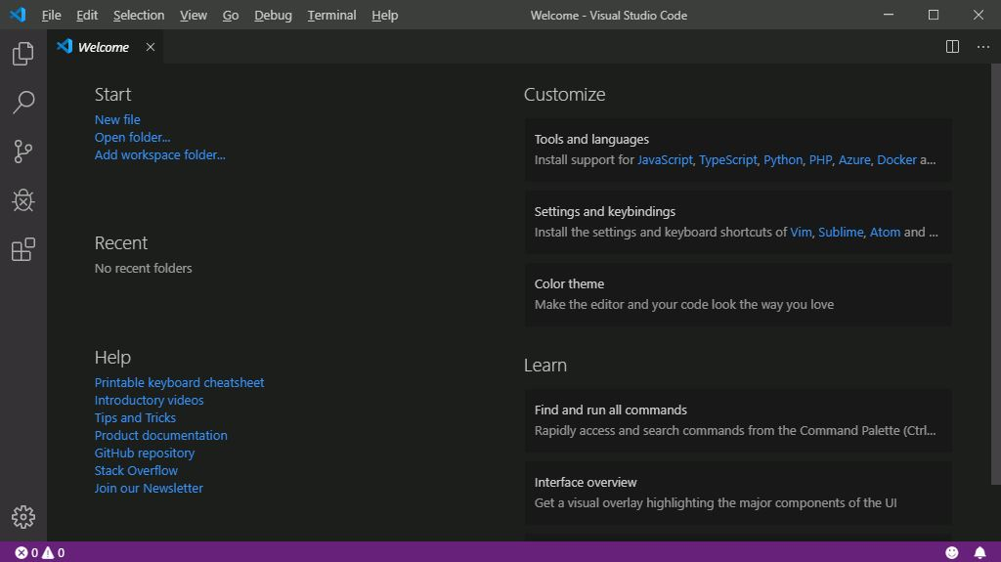
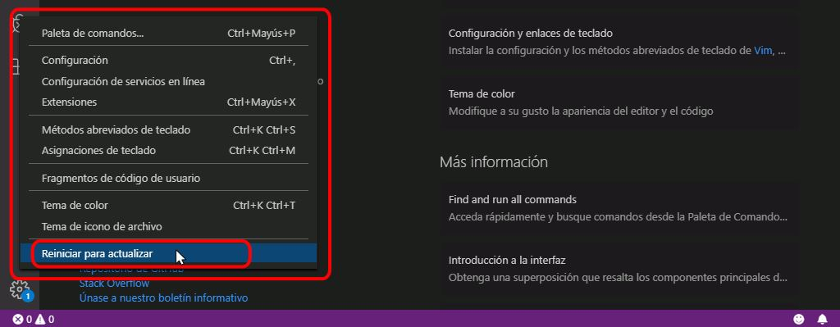
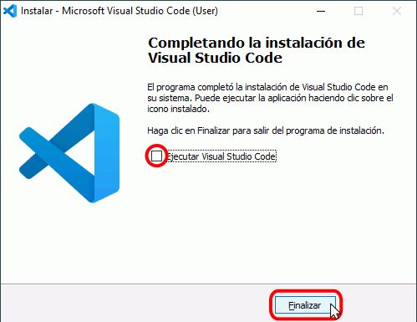
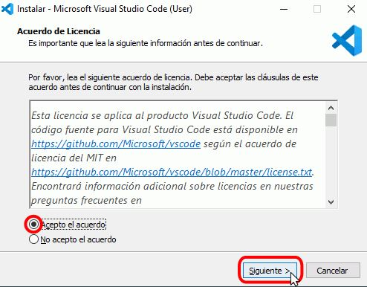
Instalación Windows
Ejecutamos el instalador Visual Studio Code.
Se instalará como cualquier otra aplicación.
La primera vez veremos la página de bienvenida.
Actualizar y reiniciar.

Slide 7
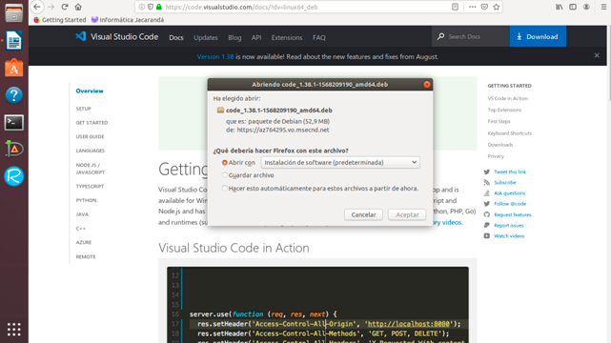
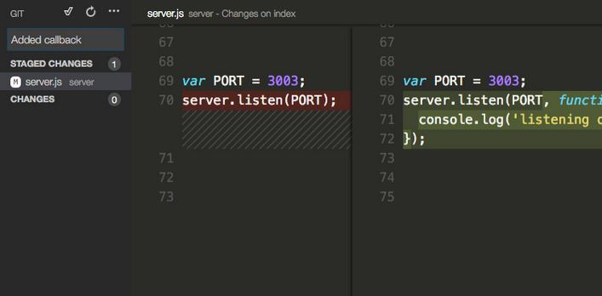
INSTALACIÓN LINUX
Debian o Ubuntu
Descomprimir fichero y ejecutar.
En comandos abrimos el terminal y ejecutamos.
curl https://packages.microsoft.com/keys/microsoft.asc | gpg --dearmor > microsoft.gpg && \
sudo mv microsoft.gpg /etc/apt/trusted.gpg.d/microsoft.gpg && \
sudo sh -c 'echo "deb [arch=amd64] https://packages.microsoft.com/repos/vscode stable main" > /etc/apt/sources.list.d/vscode.list' && \
sudo apt-get update && \
sudo apt install code code-insiders

Slide 8
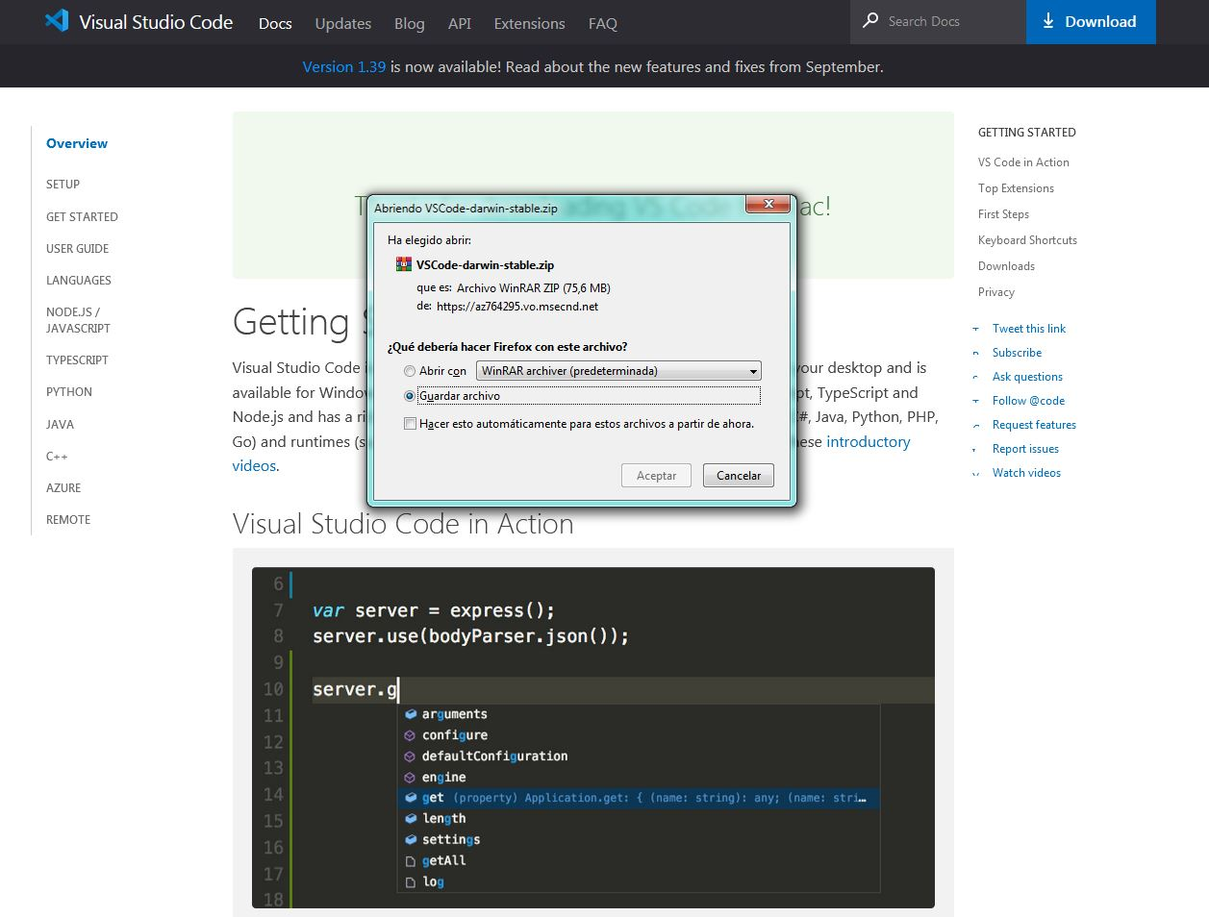
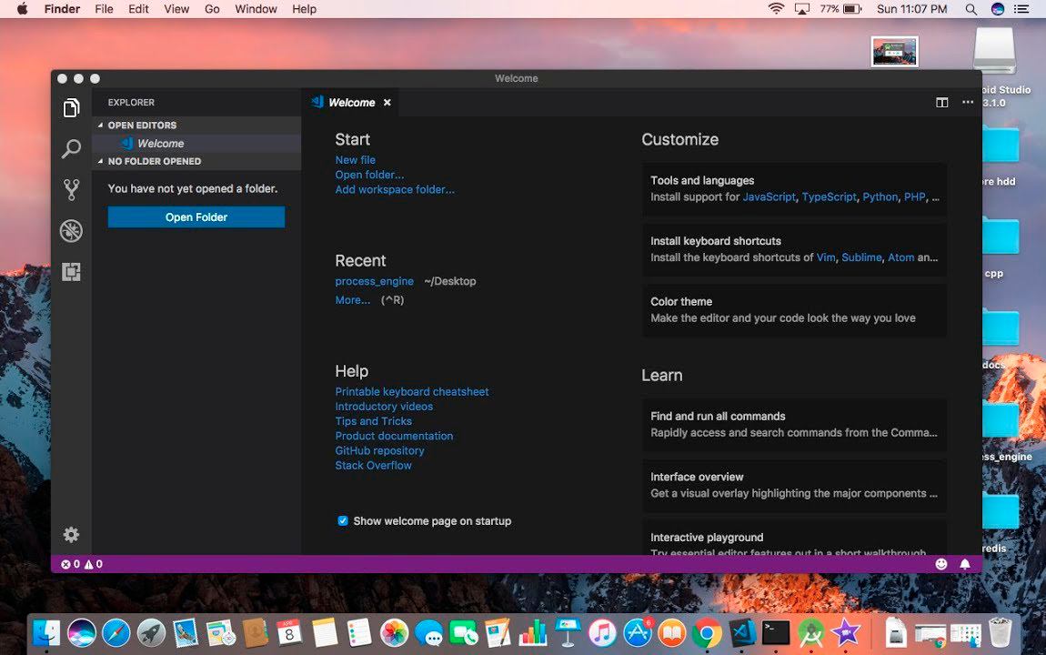
INSTALACIÓN MAC
Descargar y arrastrar a la barra de aplicaciones

Slide 9

FUNCIONALIDAD PERSONALIZACIÓN PLUGINS ATAJOS
Personalización: Tema de color, área de trabajo y cuáles son los pasos, cuadro de herramientas, etc..
Plugins: Búsqueda, instalación y desinstalación de plugins.
Atajos: Breve descripción de los atajos que hay y cómo configurarlo

Slide 10
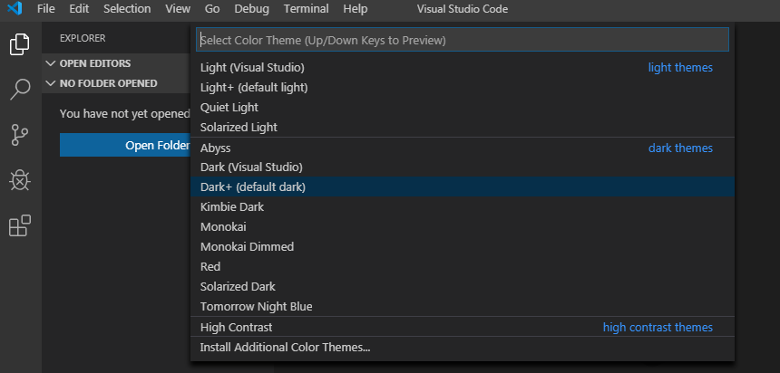
PERSONALIZACIÓN
TEMA DE COLOR
ÁREA DE TRABAJO
CUADRO DE HERRAMIENTAS
Visual Studio Code incluye varios temas de color.
Los temas de color: oscuro, claro y de alto contraste.
Sencillo cambio,
File ← Preference ← Color theme
(Por comando: ctrl+ k ctrl +t).
Parte izquierda aparece el explorador donde veremos los archivos disponibles, en la derecha en forma de carpeta y subcarpeta los archivos abiertos, cuando entramos en un archivo arriba nos aparece la ruta donde esta guardado y el formato.
El cuadro de herramientas muestra iconos para
controles y otros elementos que se pueden agregar.
File ← preference ← settings tenemos opciones de texto, fuente, cursor ,paleta de colores edición del área de trabajo y edición de los plugins instalados (a la hora de trabajar con ese plugin) .

Slide 11
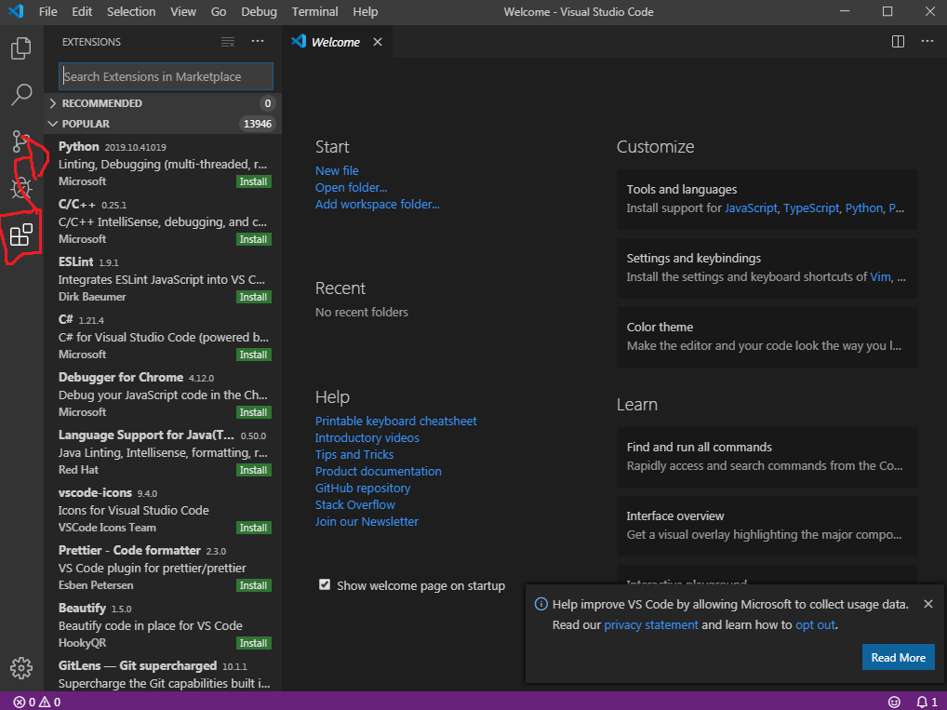
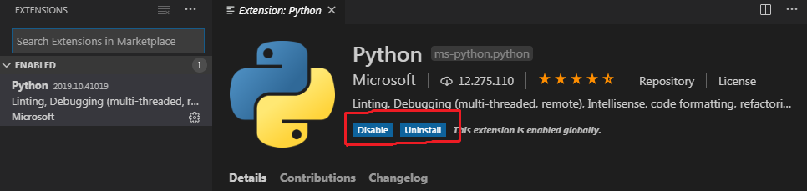
PLUGINS
BUSCAR
INSTALAR
DESINSTALAR
Búsqueda simple, desde el propio editor. Pulsando en extensión o las teclas ctrl+mayus+X se accede a la instalación de los plugins.
Paso 1 entrar en extensión.
Paso 2 buscar el plugin deseado.
Paso 3 pulsar en install y reiniciar cuando se instale.
Pulsamos en extensión y buscamos el plugin deseado. Una vez encontrado tenemos las opciones de deshabilitar o desinstalar.

Slide 12
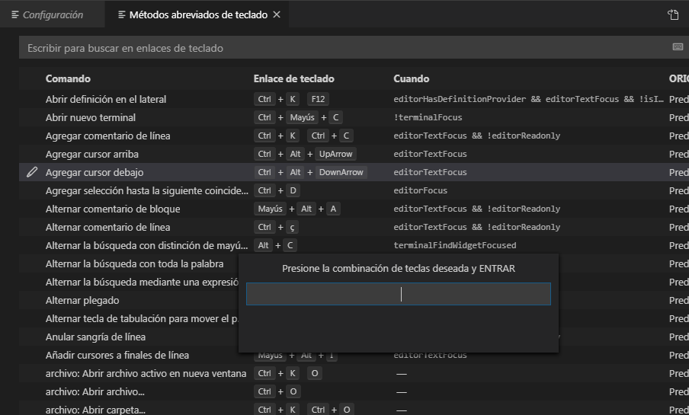
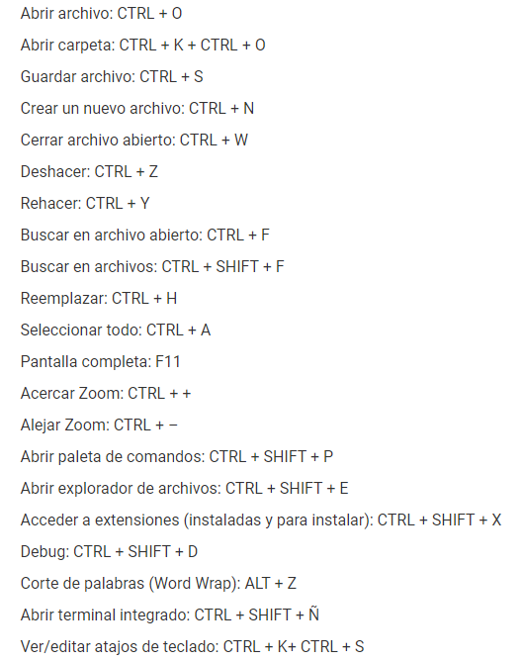
ATAJOS
MÉTODOS KEYBINDING: Para configurar o personalizar dichos atajos, debemos irnos a archivo/preferencias/Métodos abreviados por teclado. Aquí nos abrirá una lista con todos los atajos de teclados que hay y podemos configurar al gusto de cada uno, para ello basta con pinchar en el atajo deseado y cambiarlo.
EXTENSIONES KEYMAP: Existen extensiones que modifican los métodos abreviados de VS Code para que coincidan con los de otros editores.

Slide 13

SOPORTE Y ACTUALIZACIÓN
De manera predeterminada, Visual Studio continúa buscando actualizaciones en línea, incluso si la instalación se ha implementado desde un recurso compartido de red. Si hay alguna actualización disponible, el usuario puede instalarla. Cualquier contenido actualizado que no se encuentre en el diseño sin conexión se descarga de la web.
Si quiere control directo sobre el lugar donde Visual Studio busca actualizaciones, puede modificar la ubicación de búsqueda. También puede controlar la versión a la que se actualizan los usuarios..

Slide 14

OPTIMIZACIÓN LENGUAJES
HTML
CSS
JAVASCRIPT
Path Intellisense
HTML Class Suggestion
HTML CSS Suport
Auto Close Tag
ECT…
Stylelint
Intellisense por CSS
Live HTML Previewer
ECT..
Prettier – Code Formater
Code Spell Checker
Quokka.js
GO
POWERSHELL
JSON
Es un estático de tipos , compilado lenguaje de programación diseñado en Google por Robert Griesemer, Rob Pike y Ken Thompson . Go es sintácticamente similar a C, pero con seguridad de memoria, recolección de basura, tipificación estructural, y concurrencia de estilo CSP.
No Interfaz de consola (CLI) con posibilidad de escritura y unión de comandos por medio de instrucciones (scripts en inglés). Esta interfaz de consola está diseñada para su uso por parte de administradores de sistemas, con el propósito de automatizar tareas o realizarlas de forma más controlada.
Es un formato de texto sencillo para el intercambio de datos. Se trata de un subconjunto de la notación literal de objetos de JavaScript, aunque, debido a su amplia adopción como alternativa a XML, se considera (año 2019) un formato independiente del lenguaje.

Slide 15
ACTUALIZACIONES
SEPTIEMBRE 2019
-Selecciones de texto que se muestran en el minimapa.
-Método abreviado de teclado para alternar regiones plegables.
-Vista de árbol de control de origen.
-Abrir terminal en directorio de trabajo personalizado.
AGOSTO 2019
-Preservar mayúsculas y minúsculas para la búsqueda y reemplazo global.
-Validación de la matriz de cadenas del editor de configuraciones.
-Ajuste las líneas que rodean el cursor.
-Enlace de referencia de MDN para HTML y CSS.
JULIO 2019
-Actualización completa del icono del producto.
-Editar matrices de cadenas en la interfaz de usuario de configuración.
Revelar el resultado de búsqueda en el Explorador de archivos.

Slide 16



LENGUAJES
LENGUAJE HTML
LENGUAJE CSS
LENGUAJE JAVASCRIPT
HyperText Markup Language (‘lenguaje de marcas de hipertexto’), es un estándar que sirve de referencia del software que conecta con la elaboración de páginas web en sus diferentes versiones, define una estructura básica y un código (denominado código HTML) para la definición de contenido de una página web, como texto, imágenes, videos, juegos, entre otros.
Hojas de estilo en cascada», es un lenguaje de diseño gráfico para definir y crear la presentación de un documento estructurado escrito en un lenguaje de marcado.
Un lenguaje de programación interpretado, dialecto del estándar ECMAScript. Se define como orientado a objetos,​ basado en prototipos, imperativo, débilmente tipado y dinámico

Slide 17



LENGUAJES
JAVA
PHP
SQL
Sirve para crear aplicaciones y procesos, su ámbito de aplicación es tan amplio que Java se utiliza tanto en móviles como en electrodomésticos.
Éste código se ejecuta al lado del servidor y se incrusta dentro del código HTML. Cabe destacar que es un lenguaje de código abierto, gratuito y multiplataforma.
Es un dominio- lenguaje específico utilizado en la programación y diseñado para gestionar datos almacenados en un sistema de gestión de bases de datos relacionales (RDBMS), o para el procesamiento de flujo en un sistema de gestión de flujo de datos relacionales(RDSMS).

Slide 18
7 VENTAJAS
01
02
INSTALACIÓN RÁPIDA Y SENCILLA
SOPORTA MUCHOS LENGUAJES
Sin importar el sistema operativo con el que trabajemos.
Lenguajes como Javascript, C, Go, Ruby, Php, Phyton, Java, Peerl, Html, Css,Json, Saas y muchos más.
03
04
INTEGRA GIT
PERSONALIZABLE: EXTENSIONES
Es el corazón de Visual Studio Code.
Lo personalizas a tu gusto no solo con los temas sino que además incorpora un marketplaces para descargarte los plugins.

Slide 19
7 VENTAJAS
05
06
OPEN SOURCE
INTELLISENSE
Es gratuito y de código abierto.
Es un asistente para auto-completar y resalte de sintaxis y va un poco más allá de lo que esperarías de este tipo de característica.
07
INTERFAZ SIMPLE
Tiene un par de barras laterales, que pueden ser posicionadas a la izquierda o derecha de acuerdo a tu preferencia.

Slide 20
3 DESVENTAJAS
01
02
PROBLEMA DE VERSIONADO
APLICACIONES MÚLTIHILO
En sus librerías Runtime.dll
Necesario realizar llamadas a la API de Windows.
03
DESCARGA OFICIAL SOFTWARE PROPIETARIO
No permite modificación a su código fuente.

Slide 21
CONCLUSIÓN
Potente editor con un amplio margen de personalización, fácil instalación e interface intuitiva. Es gratuito y soporta una gran cantidad de lenguajes de programación.

Slide 22
BIBLIOGRAFÍA
https://geekytheory.com/como-instalar-visual-studio-code-en-ubuntu-linux-y-derivadas
INSPIRACIÓN
http://www.mclibre.org/consultar/informatica/lecciones/vsc-instalacion.html
INSTALACIÓN
https://code.visualstudio.com/
PÁGINA OFICIAL

Slide 23
FUTURO PROGRAMADOR, A QUÉ ESPERAS PARA PROBAR EL VISUAL STUDIO CODE
¿ALGUNA PREGUNTA?

Slide 24
GRACIAS

